Slide 1
Kỹ thuật viết mail chuẩn doanh nghiệp Nhật Bản

Slide 2
Nội dung khóa học
· 9 nguyên tắc trong cách viết business mail đúng
· Một số mẫu business mail
· Check list sau khi viết mail

Slide 3
9 nguyên tắc cần chú ý khi viết business mail đúng
Để viết đúng business mail, cần nắm được 9 nguyên tắc. Bao gồm:
Địa chỉ người nhận (To, Cc, Bcc)
Tiêu đề (件名)
Tập tin đính kèm
Cách ghi tên người nhận
Lời chào & giới thiệu bản thân
Viết tóm tắt trước, chi tiết sau
Lời kết thúc (結びの挨拶)
Chữ ký (署名)
Quy tắc trả lời & chuyển tiếp (返信・転送)

Slide 4
① Sử dụng đúng To, Cc, Bcc
Có 3 loại trường địa chỉ: To, Cc, Bcc. Tất cả đều có thể gửi đến đối tượng, nhưng mỗi loại có ý nghĩa và cách hiển thị khác nhau.
To: người nhận chính, người cần phản hồi/xử lý nội dung email. Có thể nhập nhiều địa chỉ.
Cc (Carbon Copy – bản sao): gửi để chia sẻ thông tin, không yêu cầu phản hồi. Người trong To sẽ thấy danh sách Cc.
Bcc (Blind Carbon Copy – bản sao ẩn): gửi mà những người trong To/Cc không biết. Địa chỉ của Bcc sẽ không hiển thị cho To/Cc.
Lưu ý:
Với Bcc dễ xảy ra nhầm lẫn (ví dụ: Bcc nhưng lại nhập vào Cc → lộ thông tin cá nhân).
Vì email cũng là thông tin cá nhân, cần hết sức thận trọng khi dùng Bcc.

Slide 5
② Đặt tiêu đề cụ thể
Tiêu đề phải rõ ràng, giúp người nhận nhìn qua là hiểu ngay nội dung.
❌ Ví dụ tiêu đề không tốt:
「お願い」(Yêu cầu) → không rõ yêu cầu gì
「ご相談」(Trao đổi) → không rõ trao đổi về việc gì
「ご案内」(Thông báo) → không rõ thông báo về cái gì
⭕ Ví dụ tiêu đề tốt:
お見積もり内容ご確認のお願い Yêu cầu xác nhận nội dung báo giá
お打ち合わせ日程調整のお願い Yêu cầu điều chỉnh lịch họp
新製品発売キャンペーンのご案内 Thông báo chiến dịch ra mắt sản phẩm mới

Slide 6
③ Lưu ý khi gửi tập tin đính kèm
Kích thước: mỗi công ty có giới hạn dung lượng nhận mail khác nhau. Nếu tổng dung lượng > 2MB, nên xác nhận trước với đối phương.
Định dạng: nếu đối phương không có phần mềm phù hợp, file sẽ không mở được (ví dụ: CAD, video…). Hãy xác nhận trước.
Sai sót thường gặp: quên đính kèm, gửi nhầm file. Trước khi gửi luôn kiểm tra lại để tránh lỗi và rò rỉ thông tin.

Slide 7
④ Cách ghi tên người nhận (宛名)
Email là phương tiện không nhìn thấy mặt đối phương, nên việc ghi tên đúng & lịch sự rất quan trọng.
Mail gửi ra ngoài công ty: 「会社名＋部署名＋氏名＋様」 Ví dụ:
株式会社〇〇
営業部 課長
山田太郎 様
Không viết 「〇〇社御中 ××様」 (御中 không đi kèm tên người). Tên công ty viết đầy đủ: 「株式会社」 thay vì (株).
Mail nội bộ:「部署名＋氏名＋様」 Có thể dùng 「さん」 nếu thân quen.
Khi dùng Cc: Nếu muốn nhấn mạnh, có thể ghi chú thêm ở dưới bằng ngoặc đơn.

Slide 8
⑤ Lời chào & giới thiệu bản thân
Ngay sau khi ghi tên người nhận là phần chào hỏi và tự giới thiệu.
Đối tác bên ngoài: いつもお世話になっております。〇〇商事〇〇課の△△です。 Xin cảm ơn sự hỗ trợ thường xuyên. Tôi là △△, phòng 〇〇, công ty 〇〇.
Tùy tình huống:
お忙しいところ失礼いたします。Xin lỗi đã làm phiền lúc bận rộn.
初めてご連絡いたします。Tôi liên hệ lần đầu.
ご連絡いただき、誠にありがとうございます。Xin chân thành cảm ơn vì đã liên hệ.)
Nội bộ công ty: お疲れ様です。〇〇課の△△です。

Slide 9
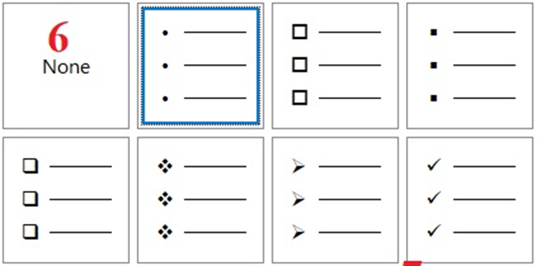
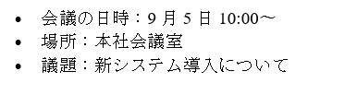
⑥ Nêu tóm tắt trước, chi tiết sau
Business mail nên đưa kết luận/tóm tắt trước, sau đó mới giải thích chi tiết.
Nếu vòng vo, đối phương dễ khó chịu.
Nếu rõ ràng từ đầu, người nhận hiểu nhanh và hiệu quả.
👉 Bố cục dễ đọc:
Ngắt dòng sau 20–30 ký tự
Chia đoạn bằng khoảng trắng
Dùng bullet points nếu nhiều thông tin

Slide 10
⑦ Lời chào kết thúc
Email bắt đầu bằng chào, cũng nên kết thúc bằng chào.
Ví dụ:
何卒よろしくお願い申し上げます。
引き続きどうぞよろしくお願いいたします。
Nếu có yêu cầu:
ご確認よろしくお願いいたします。
お力添えのほど、よろしくお願いいたします。
Nếu muốn thể hiện sự quan tâm:
ご不明な点などございましたらお気軽にご連絡ください。
ご多忙と存じますが、くれぐれもご自愛ください。

Slide 11
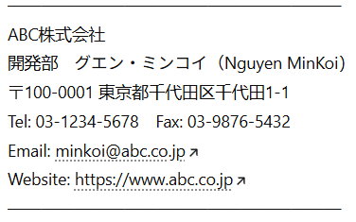
⑧ Luôn kèm chữ ký
Chữ ký gồm:
Công ty会社名
Phòng ban部署名
Họ tên (kèm furigana nếu cần) 氏名（読み仮名）
Số điện thoại 電話番号, FAX番号
Địa chỉ, mã bưu điện 郵便番号・住所
Emailメールアドレス
Website công ty 会社WebサイトへのURL
Thông tin chữ ký thường mới và chính xác hơn danh thiếp cũ.
Lý do: Mọi người thay đổi công ty, vị trí, phòng ban => danh thiếp trước đây đã trao là nội dung đã cũ.

Slide 12
⑨ Quy tắc trả lời & chuyển tiếp
返信 (Reply): chỉ gửi lại cho người gửi.
全員に返信 (Reply All): gửi cho người gửi + tất cả người trong Cc.
転送 (Forward): gửi email gốc cho người không nằm trong danh sách nhận.
Quy tắc:
Reply thêm 「Re:」
Forward thêm 「Fw:」「Fwd:」
Khi forward nên ghi rõ lý do, giữ nguyên nội dung gốc, không tự ý chỉnh sửa.

Slide 13
Một số mẫu business mail

Slide 14
1. Mail gửi cho khách hàng mới
Tiêu đề: 新製品サンプルのご案内
Nội dung:
株式会社ABC
営業部
田中様
初めてご連絡いたします。
株式会社XY営業部の吉田と申します。
このたび、ぜひ弊社の製品をサンプルとして
◇◇様にお使いいただけないかと思いご連絡いたしました。
Ghi rõ tiêu đề, không rút gọn tên, viết đầy đủ họ tên.

Slide 15
2. Mail cảm ơn
Tiêu đề: 昨日の打ち合わせの御礼
Nội dung:
株式会社ABC
吉田様
いつもお世話になっております。
株式会社XYZの山本です。
昨日はお忙しい中、貴重なお時間をいただき、誠にありがとうございました。
Cần ghi rõ cảm ơn ngay đầu nội dung.

Slide 16
3. Mail đề nghị/đề xuất
Tiêu đề: LMSプロジェクト第1回お打ち合わせの日程調整のご依頼
Nội dung:
株式会社ABC
佐藤様
いつも大変お世話になっております。
株式会社XYZの山本です。
昨日、お電話でご相談いたしました件について、
一度直接お打ち合わせをしたく存じます。

Slide 17
4. Mail xin lỗi
Tiêu đề: 納品遅延のお詫び
Nội dung:
株式会社ABC
佐藤様
いつも大変お世話になっております。
株式会社XYZの加藤です。
先ほどお問い合わせいただきました製品につきまして、
納品が遅れており、大変ご迷惑をおかけしております。
Xin lỗi ngắn gọn, nêu lý do sau. Quan trọng là tốc độ & chính xác.

Slide 18
Check list trước khi gửi mail

Slide 19
Checklist trước khi gửi
Địa chỉ (To, Cc, Bcc) đúng chưa?
Tiêu đề có rõ ràng không?
File đính kèm đúng chưa, người nhận có mở được không?
Tên người nhận đầy đủ 「会社名＋部署名＋氏名＋様」?
Lời chào đầu phù hợp tình huống?
Đã giới thiệu bản thân đúng chuẩn chưa?
Nội dung bắt đầu bằng tóm tắt chưa?
Bố cục dễ đọc (ngắt dòng, chia đoạn, bullet points)?
Có lời chào kết thúc không?
Có chữ ký chưa?
Đã kiểm tra lỗi chính tả chưa?
Có từ ngữ nào thiếu lịch sự không?

